Slide 1

琢玉家教
UI设计
汇报人：唐坤生 罗添 陈远镇 时间：2021年11月

Slide 2
01
页面介绍
03
风格设计
目录
02
用户流程

Slide 3
01
界面介绍

Slide 4
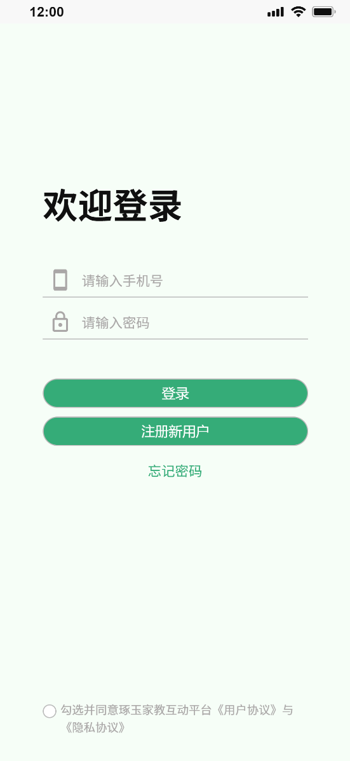
登录
登录界面支持采用手机号和密码登录。在登录时需要勾选并同意界面下方的用户协议和隐私协议才能够正常登录。另外，该界面提供了注册与忘记密码的入口，以便注册新账户和重置密码。
标题

Slide 5
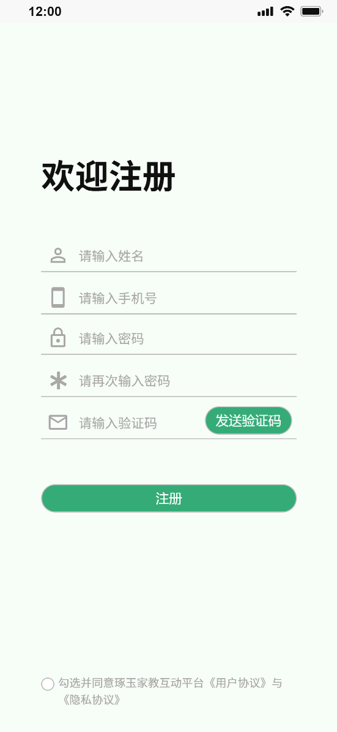
注册
注册界面需要用户输入姓名、手机号、密码以及通过手机号得到的验证码。与登录界面一下，只有勾选并同意下方的使用协议，才能成功注册。
标题

Slide 6
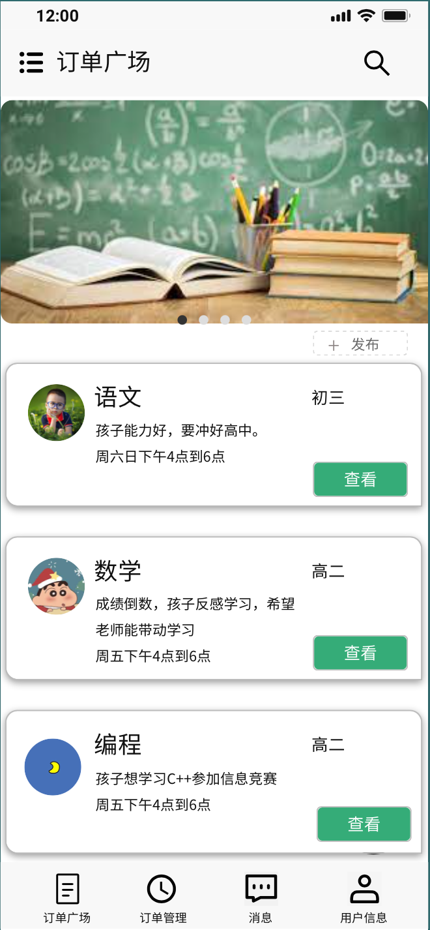
首页-订单广场
该页面给用户浏览家长发送的订单，用户可在该界面浏览订单，左上角菜单按钮，允许用户查看自己已经发布的订单。右上角的搜索按钮，允许用户缩小检索范围，检索包含特定关键字的订单。
标题

Slide 7
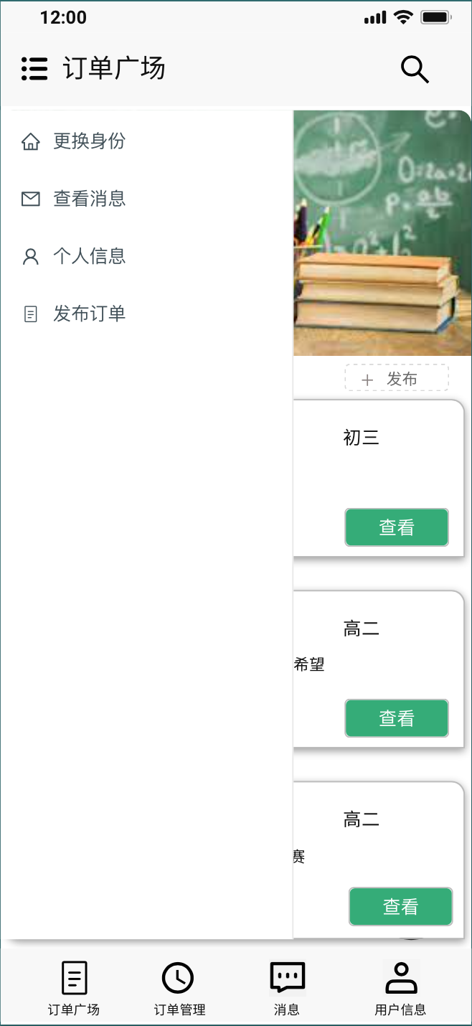
首页-订单广场展开
标题

Slide 8
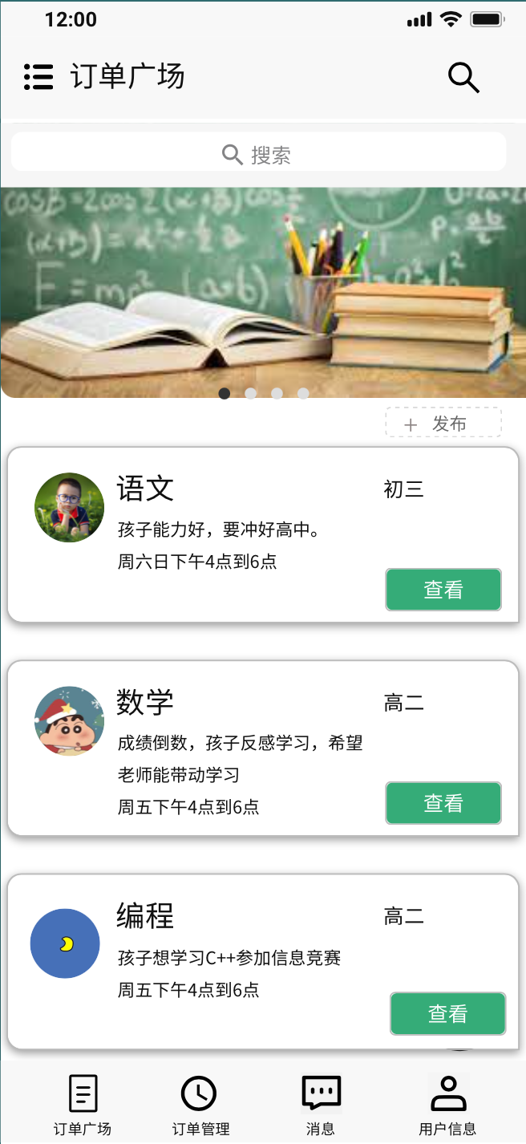
首页-订单广场搜索
标题

Slide 9
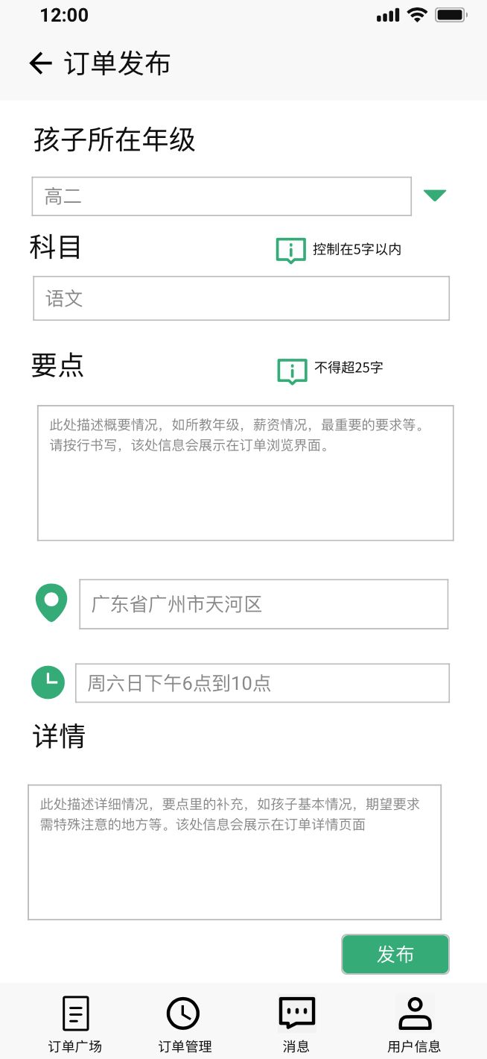
发布订单
用户可在该页面发布订单，填写相关信息并经过审核后，发布到订单广场。
标题

Slide 10
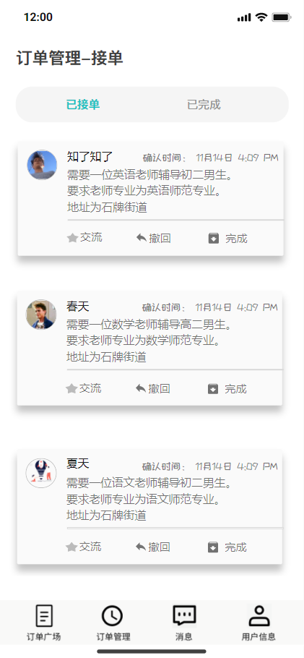
订单管理-接单者-已接单
该页面为订单管理中的已确认订单页面。用户可以在该页面查看自己接了的且发布者已经确认的家教订单信息。
标题

Slide 11
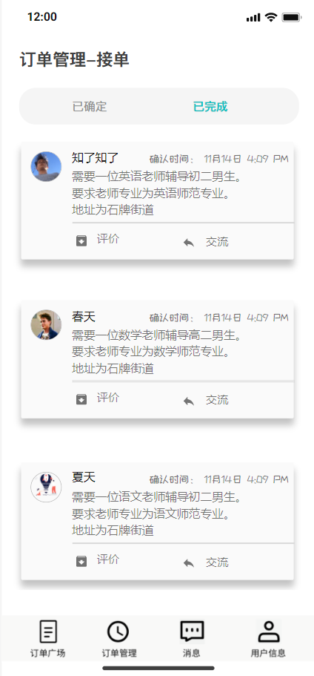
订单管理-接单者-已完成
该页面为订单管理中的已确认订单页面。用户可以在该页面查看自己接了的且发布者已经确认的家教订单信息。
标题

Slide 12
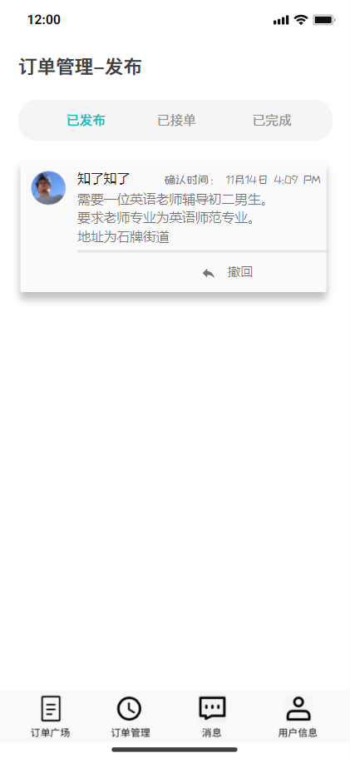
订单管理-发布者-已发布
该页面为订单管理中的发布者已发布订单页面。用户可以在该页面查看自己发布了的订单信息。
标题

Slide 13
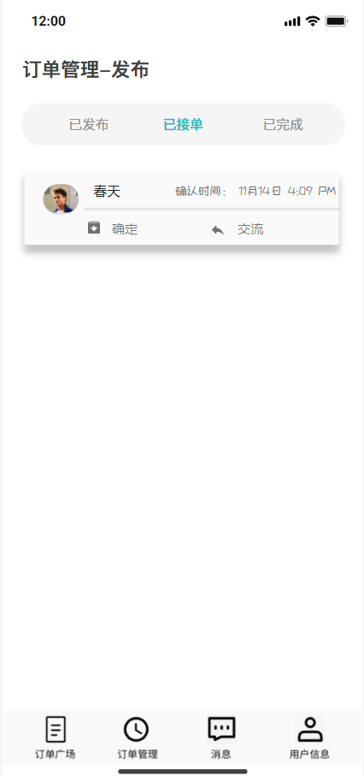
订单管理-发布者-已接单
该页面为订单管理中的发布者已发布订单已被接单页面。用户可以在该页面查看自己发布了的且已被接单的订单信息。
标题

Slide 14
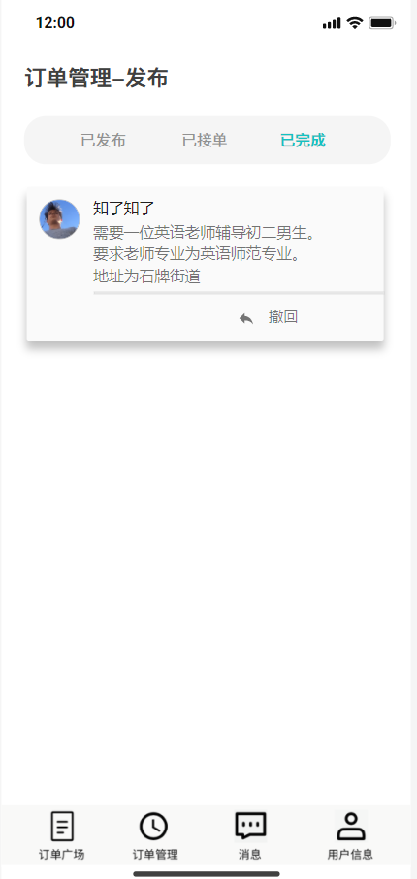
订单管理-发布者-已完成
该页面为订单管理中的发布者已完成订单页面。用户可以在该页面查看自己历史订单。
标题

Slide 15
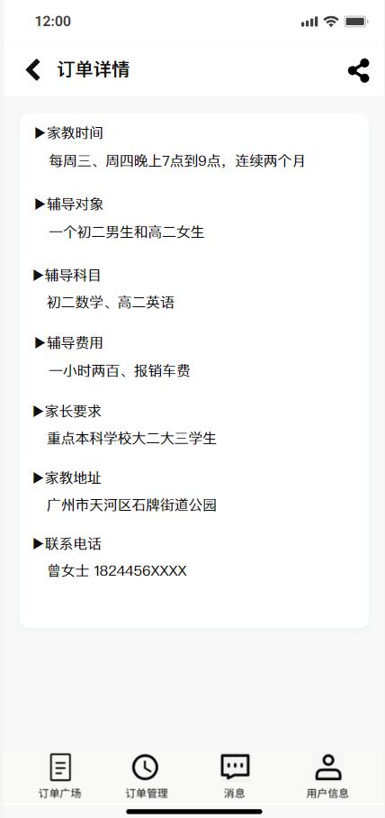
订单详情
该页面为订单详情页面，用户可以在该页面查看发布者发布的家教订单的详情信息。
标题

Slide 16
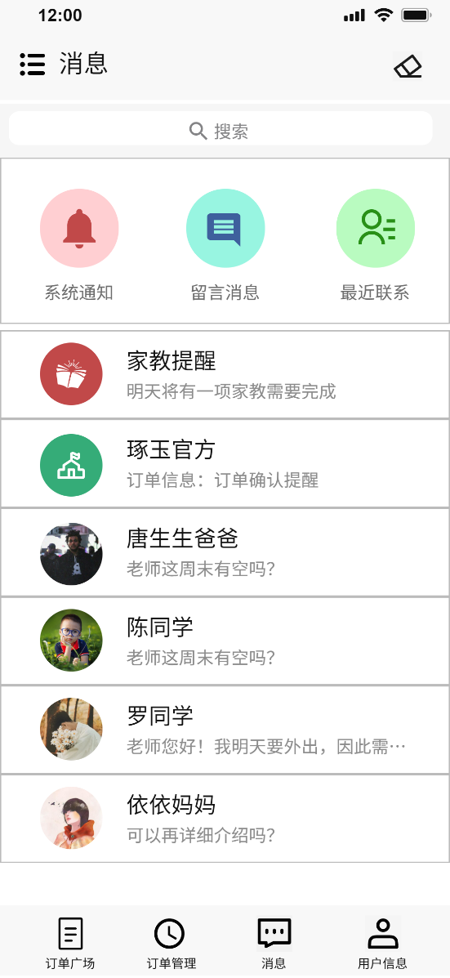
消息列表
主要展示系统消息和与老师、同学的互动信息。消息分为三种，分别是系统通知、留言消息和最近联系人的消息。而在整个界面也会展示收到过的所有消息。
标题

Slide 17
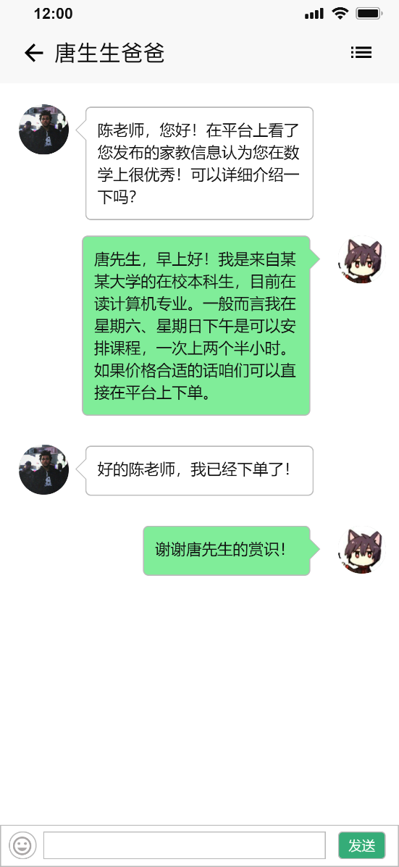
信息交流
选择其中某一项聊天后，即可进入信息交流页面，即聊天窗口。用户可以在输入框中输入文字，也可以点击左侧的按钮选择表情，与家教老师或者家长线上沟通。
标题

Slide 18
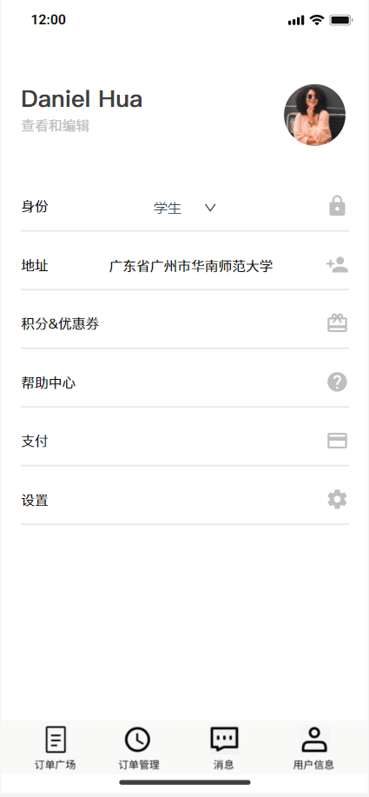
个人信息
该页面为用户个人信息页面。用户可以在该页面编辑自己的身份信息——发布者还是接单者，此外还可以编辑地址等信息。
标题

Slide 19
02
用户流程

Slide 20
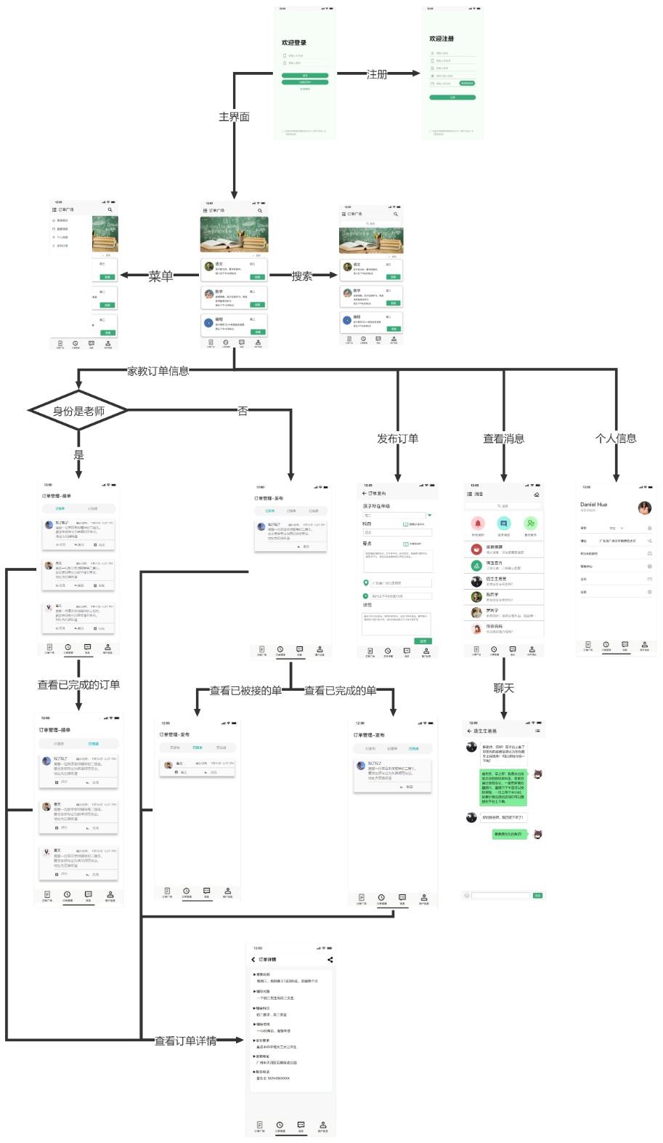


请前往说明文档查看该流程的高清图

Slide 21
03
风格设计

Slide 22
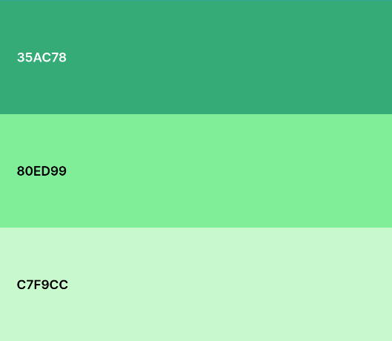
风格设计
整体的设计布局琢玉采用了Material Design的设计思想。在软件布局上，琢玉以material design为基础去布局元素，包括标题栏、内容和底部的导航栏。在色彩搭配上，软件主要采用了绿色作为主题色，分三种颜色，分别是35AC78、80ED99、C7F9CC，根据不同的内容，分配不一样的绿色。之所以选择绿色是因为在大众的一般印象中，玉石一般以绿色的居多。而我们家教平台取名为“琢玉”，恰恰反映了光鲜玉石的颜色。绿色的玉石只有不断打磨、雕琢，才会变成昂贵的珠宝。同样，只有通过教育，才能让一个人得到提升，成为栋梁之才。选择主题色为绿色，表现了软件对家教教育的重视，有信心为每一位同学提供优质的家庭教育服务。
标题

Slide 23
设计风格
在内容的呈现上，琢玉将重点放在不同角色家教订单的操作上。角色可以在个人信息出更改。对于家长或者同学，可以根据自己的需求发布订单，等待家教老师接单。而对于老师而言，可以在海量的需求中选择符合条件的家教需求进行接收并签约。在签单之前，双方还可以通过软件自带的聊天功能，交流详情中的未尽事宜，沟通双方认为合适后才可以进行进一步的操作。总而言之，琢玉不仅在界面的布局上充分考虑视觉的舒适，最重要的是在内容上设计家庭教师与学生或者家长之间良好沟通的渠道，保证双方良好的用户体验，确保提供优质的家教服务。
标题

Slide 24
琢玉家教
感谢观看

